Slide 1
第三节 回归模型的统计检验
一、模型的拟合优度检验
二、模型的显著性检验
三、解释变量的显著性检验

Slide 2
利用样本数据估计得到的样本回归方程,只是对总体回归方程的一个近似估计模型是否能确切反映经济变量间的相互关系还需要进行检验.
回归分析中主要是通过一些统计检验方法来保证模型在统计意义上的可靠性.
如在一次抽样中，参数的估计值与真值的差异有多大，是否显著，这就需要进一步进行统计检验。
统计检验主要包括拟合优度检验、变量的显著性检验及参数的区间估计。

Slide 3
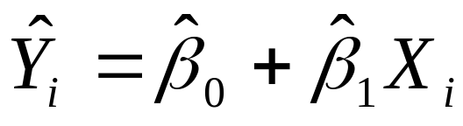
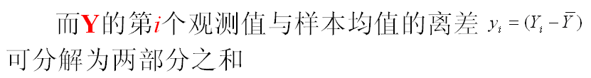
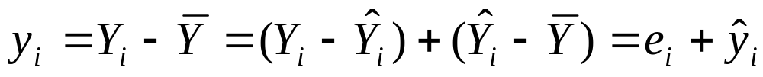
一、模型的拟合优度检验
拟合优度：即模型对样本数据的接近程度。
拟合优度检验：对样本回归直线与样本观测值之间拟合程度的检验。
度量拟合优度的指标：判定系数（可决系数）R²
1、总离差平方和的分解公式
对一元模型:
已知由一组样本观测值（X_{i},Y_{i}），i=1,2…,n

Slide 4


如果Y_{i}=Ŷ_{i} 即实际观测值落在样本回归“线”上，则拟合最好。
可认为，“离差”全部来自回归线，而与“残差”无关。

Slide 5
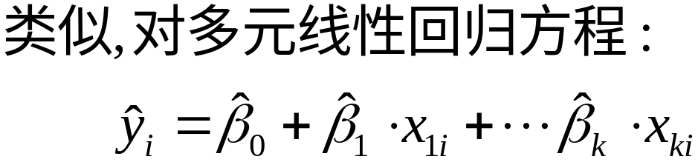

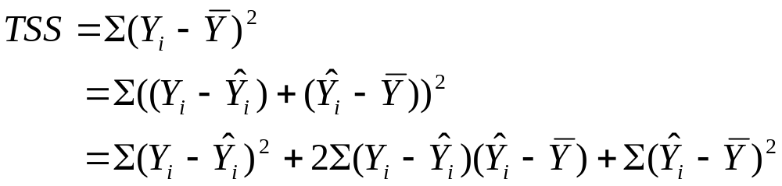
总离差平方和分解公式: TSS=ESS+RSS
其中:
则

Slide 6
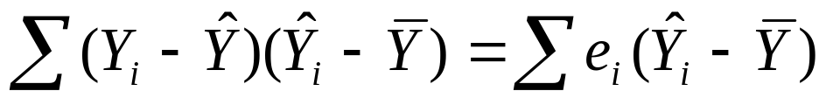
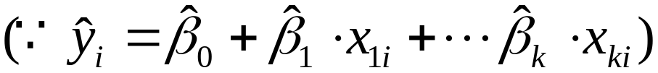

由于
=0
所以有：

Slide 7
TSS=ESS+RSS
Y的观测值围绕其均值的总离差(total variation)可分解为两部分：一部分来自回归线(ESS)，另一部分则来自随机因素的影响(RSS)。
在给定样本中，TSS不变，
如果实际观测点离样本回归线越近，则ESS在TSS中占的比重越大，因此
拟合优度：回归平方和ESS/Y的总离差TSS

Slide 8
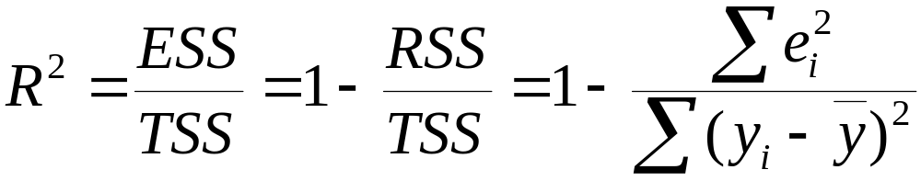
2、可决系数R²统计量
称 R² 为（样本）可决系数/判定系数（coefficient of determination)。
可决系数的取值范围：[0，1]
R²越接近1，说明实际观测点离样本线越近，模型的拟合优度越高。
注：可决系数是一个非负的统计量。它也是随着抽样的不同而不同。

Slide 9
问题：
在应用过程中发现，如果在模型中增加一个解释变量， R²往往增大.
这就给人一个错觉：要使得模型拟合得好，只要增加解释变量即可。
但是，现实情况往往是，由增加解释变量个数引起的R²的增大与拟合好坏无关，R²需调整。

Slide 10
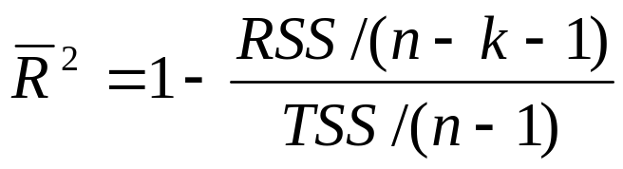

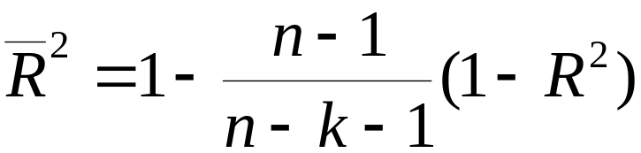
调整的判定系数（Adjusted R-squared)）
在样本容量一定的情况下，增加解释变量必定使得自由度减少，所以调整的思路是:将残差平方和与总离差平方和分别除以各自的自由度，以剔除变量个数对拟合优度的影响:
其中：n-k-1为残差平方和的自由度，n-1为总体平方和的自由度。

Slide 11
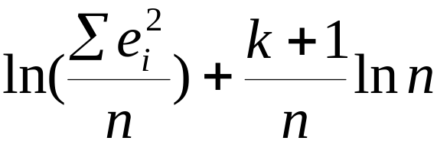
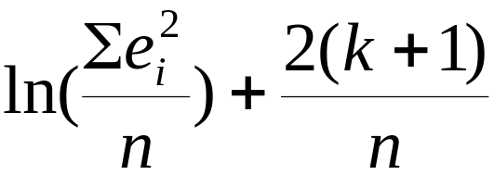
除了调整的判定系数之外，人们还使用另外两个指标SC（Schwarz Criterion，施瓦兹准则）和AIC(Akaike Information Criterion，赤池信息准则)来比较含有不同解释变量个数模型的拟合优度：
SC =
AIC =
显然，其值越小表明模型的拟合优度越高。
这两准则均要求仅当所增加的解释变量能够减少AIC值或AC值时才在原模型中增加该解释变量。(P57)

Slide 12
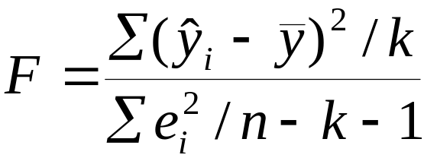





二、模型的显著性检验
模型的显著性检验，就是检验模型对总体的近似程度。最常用的检验方法是F检验或者R检验。
1. F检验
给定的显著水平 ，可由F分布表查得临界值，进行判断：
若 ，可以认为模型的线性关系是显著的；
若 ，则接受 ，认为模型的线性关系不显著，回归模型无效。

Slide 13
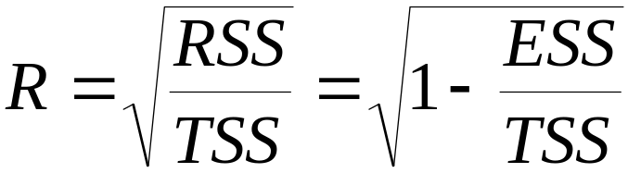
检验通不过的原因可能在于：⑴ 一是所选取的解释变量不是影响被解释变量变动的主要因素,或者说影响y变动的因素除模型中的因素外，还有其它不可忽略的因素；⑵解释变量与被解释变量之间不存在线性相关关系；(3)样本容量n小；(4)回归模型存在序列相关。
2. R检验
在一元线性回归中，│R│≤ 1，即-1≤R≤ 1
在多元线性回归中，R称为复相关系数，且0≤R≤1
给定显著性水平α和自由度n-k,即可查表找到_{α}。
判断：︱R︱>_{α}，被解释变量与解释变量线性关系显著。
︱R︱≤_{α}，被解释变量与解释变量线性关系不显著，回归方程无效，重建方程。

Slide 14
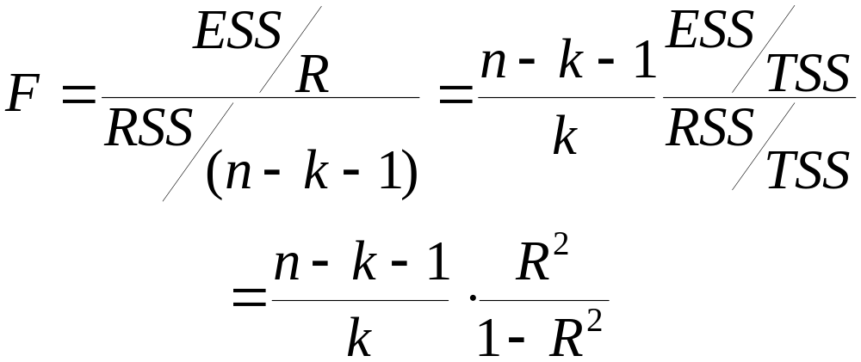
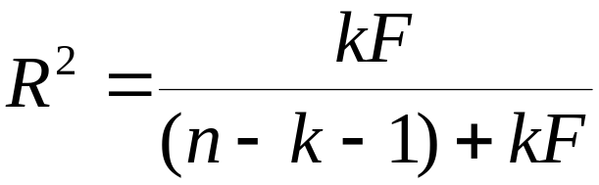
F检验与R检验结果一致(P44图2-7):
因此,实际应用可选择其一。

Slide 15
多元线性回归模型的显著性检验(F检验)
方程的显著性检验，旨在对模型中被解释变量与解释变量之间的线性关系在总体上是否显著成立作出推断。
1、方程显著性的F检验
即检验模型
Y_{i}=β₀+β₁X_{1i}+β₂X_{2i}+ … +β_{k}X_{ki}+μ_{i} i=1,2, …,n
中的参数β_{j}是否显著不为0。
可提出如下原假设与备择假设：
H₀： β₀=β₁=β₂= … =β_{k}=0
H₁： β_{j}不全为0

Slide 16

F检验的思想来自于总离差平方和的分解式：
TSS=ESS+RSS
由于回归平方和
ESS
是解释变量
X
的全体对
被解释变量
Y
的线性作用的结果，考虑比值
如果这个比值较大，则X的联合体对Y的解释程度高，可认为总体存在线性关系，反之总体上可能不存在线性关系。
因此,可通过该比值的大小对总体线性关系进行推断。

Slide 17
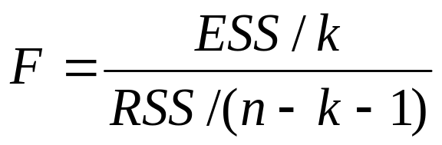
根据数理统计学中的知识，在原假设H₀成立的条件下，统计量
服从自由度为(k , n-k-1)的F分布
给定显著性水平α，可得到临界值F_{α}(k,n-k-1)，由样本求出统计量F的数值，通过
F> F_{α}(k,n-k-1) 或 F≤F_{α}(k,n-k-1)
来拒绝或接受原假设H₀，以判定原方程总体上的线性关系是否显著成立。

Slide 18


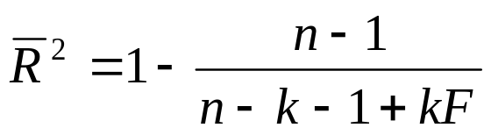
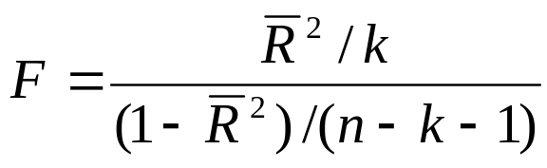

2、关于拟合优度检验与方程显著性检验关系的讨论
由
与
可得：
或

Slide 19


实际应用中不必过分苛求 值的大小,重要的是考虑模型的经济意义是否合理.
在中国居民人均收入-消费一元模型中，
在中国居民人均收入-消费二元模型中，

Slide 20
三、解释变量的显著性检验
回归分析是要判断解释变量X是否是被解释变量Y的一个显著性的影响因素。
在一元线性模型中，就是要判断X是否对Y具有显著的线性性影响。这就需要进行变量的显著性检验。
变量的显著性检验所应用的方法是数理统计学中的假设检验。
计量经计学中，主要是针对变量的参数真值是否为零来进行显著性检验的。

Slide 21
1、假设检验
所谓假设检验，就是事先对总体参数或总体分布形式作出一个假设，然后利用样本信息来判断原假设是否合理，即判断样本信息与原假设是否有显著差异，从而决定是否接受或否定原假设。
假设检验采用的逻辑推理方法是反证法。
先假定原假设正确，然后根据样本信息，观察由此假设而导致的结果是否合理，从而判断是否接受原假设。
判断结果合理与否，是基于“小概率事件不易发生”这一原理的

Slide 22

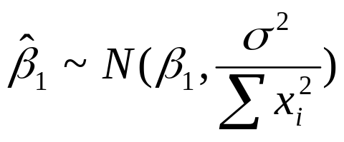

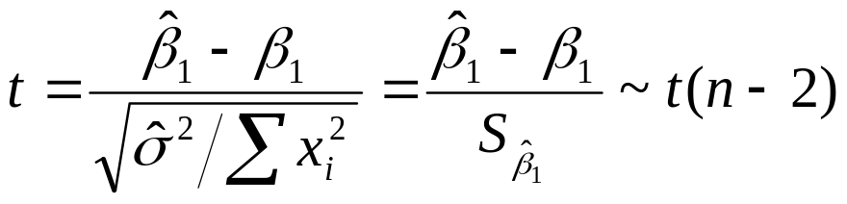
2、变量的显著性检验

Slide 23
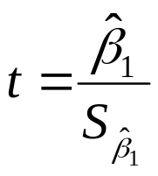
检验步骤：
（1）对总体参数提出假设
H₀： β₁=0， H₁：β₁≠0
（2）以原假设H0构造t统计量，并由样本计算其值
（3）给定显著性水平α，查t分布表，得临界值t _{α/2}(n-2)
(4) 比较，判断
若 |t|> t _{α/2}(n-2)，则拒绝H₀ ，接受H₁ ；
若 |t|≤ t _{α/2}(n-2)，则拒绝H₁ ，接受H₀ ；

Slide 24
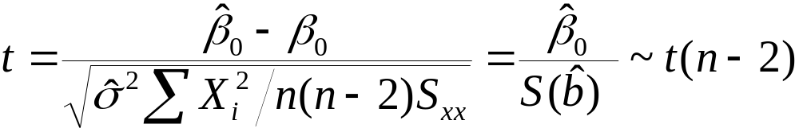

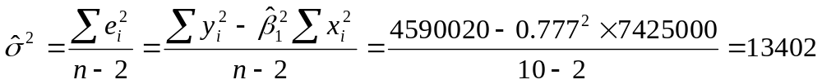

对于一元线性回归方程中的β₀，可构造如下t统计量进行显著性检验：
在上述收入-消费支出例中，首先计算 的估计值
(标准化后的简算公式!用Eviews可直接输出结果)

Slide 25
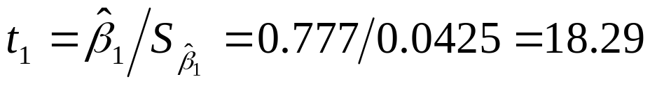
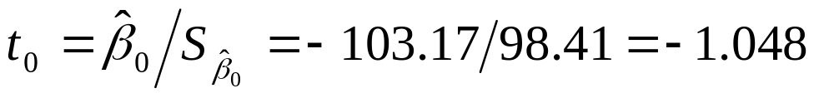
t统计量的计算结果分别为：
给定显著性水平α=0.05，查t分布表得临界值
t _{0.05/2}(8)=2.306
|t₁|>2.306，说明家庭可支配收入在95%的置信度下显著，即是消费支出的主要解释变量；
|t₂|<2.306,表明在95%的置信度下，无法拒绝截距项为零的假设。
例四(P45)

Slide 26
对多元线性回归模型在通过F检验后,一般还需对变量的显著性进行检验（t检验）
因方程的总体线性关系显著≠每个解释变量对被解释变量的影响都是显著的
因此，必须对每个解释变量进行显著性检验，以决定是否作为解释变量被保留在模型中。
这一检验是由对变量的 t 检验完成的。

Slide 27
2、t检验
设计原假设与备择假设：
H₀：β_{i}=0 （i=1,2…k）
H₁：β_{i}≠0
给定显著性水平α，可得到临界值t_{α/2}(n-k-1)，由样本求出统计量t的数值，通过
|t|> t_{α/2}(n-k-1) 或 |t|≤t_{α/2}(n-k-1)
来拒绝或接受原假设H₀，从而判定对应的解释变量是否应包括在模型中。

Slide 28
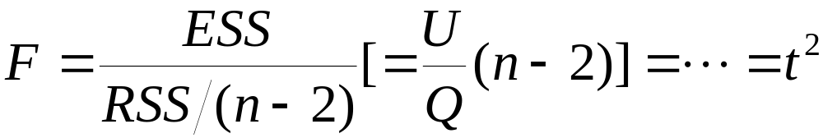
注意：一元线性回归中，t检验与F检验一致
一方面，t检验与F检验都是对相同的原假设H₀：β₁=0 进行检验;
另一方面，可以证明两个统计量之间有如下关系：

Slide 29
在中国居民人均收入-消费支出二元模型例中，由应用软件计算出参数的t值：
给定显著性水平α=0.05，查得相应临界值： t_{0.025}(19) =2.093。
可见，计算的所有t值都大于该临界值，所以拒绝原假设。即:
包括常数项在内的3个解释变量都在95%的水平下显著，都通过了变量显著性检验。
例4.(P45)我国独立核算工业企业生产函数得统计检验

